Slide 1
Università degli studi di Trieste – Anno Accademico 2022/2023
Corso di laurea di Scienze del Governo e Politiche Pubbliche
Francesco Miele
Tecnica delle ricerche sociali
Lezione ”Lo shadowing”
Notes:
1
1

Slide 2
Lo shadowing/1
Cosa significa fare «shadowing»?
Seguire il soggetto “in studio”, fare esperienza delle interazioni sociali in cui è coinvolto, osservare le routine quotidiane, dialogare con lei/lui per trarre elementi utili all’interpretazione delle sue interazioni.
Lo shadowing è una tecnica di osservazione tra le più intrusive. Di norma ha una durata di alcuni giorni, a volte alcune settimane, per sette, otto ore al giorno.
Combina caratteristiche dell’osservazione partecipante e dell’intervista discorsiva. Le peculiarità di questa tecnica di ricerca possono essere individuate nella consistente perturbazione, osservativa e interattiva che induce.

Slide 3
Lo shadowing/2
Nelle scienze sociali lo shadowing viene utilizzato in tre forme (McDonald, 2005):
Per innescare un apprendimento esperienziale (es. per professioni mediche, infermieristiche e manageriali) nei novizi che, così facendo, comprendono le pratiche professionali e le aspettative sociali che definiscono un certo ruolo organizzativo.
Per «registrare» i comportamenti (es. comprendere il numero e i tipi più frequenti di incidenti organizzativi, distribuzione del tempo da parte di alcune figure professionali) al fine di analizzare e risolvere problematiche organizzative.
Per comprendere ruoli e prospettive al fine, anche in questo caso, conoscitivi e pratici.

Slide 4
Lo shadowing/3
Quando il soggetto in studio va in un altro dipartimento chi conduce lo studio lo segue. Quando è impegnato in un meeting o è impegnato con un cliente, chi fa ricerca presenzia all’interazione. Se lei o lui prende un caffè con delle amiche o degli amici che sono colleghi che lavorano in altra sede chi fa shadowing la o la accompagna in quella sede e partecipa all’incontro (McDonald, 2005: 456).

Slide 5
Shadowing e disegno della ricerca
Le radici epistemologiche e le modalità di esecuzione che caratterizzano lo shadowing sono poco comprensibili da chi adotta le scienze naturali come ispirazione per la ricerca sociale (si vedano le radici “letterarie” dello shadowing indicate da Sclavi, 1989):
Dall’estraneità alla familiarità;
Accettazione della prospettiva non neutrale dell’’osservatore (si veda il suo sesso/età/genere/etnia/ceto sociale);
Superamento dell’unità di luogo caratteristica sia degli esperimenti di laboratorio sia dell’osservazione partecipante.

Slide 6
Shadowing
vs
osservazione partecipante
Principali differenze:
Seguire una persona vs osservare le interazioni in un luogo;
Osservare le interazioni tra soggetto osservato e altri soggetti vs osservare le interazioni interne ad un gruppo di persone;
Ricostruire processi dispersi nello spazio vs ricostruire cosa avviene in un certo luogo e in un certo momento;
Relazione di conoscenza reciproca osservatore-osservato vs ambientamento dell’osservatore in una organizzazione/gruppo informale/comunità locale

Slide 7
L’accesso al campo
Nello shadowing l’accesso al campo è costantemente minacciato dai seguenti fattori:
Deve avvenire a più livelli (individuale, organizzativo e inter-organizzativo);
Una volta ottenuto può essere destabilizzato dall’intensità della relazione tra osservato e osservatore;
Richiede al ricercatore l’abilità di alternare personalizzazione (es. «aprirsi» con gli attori osservati) e mimetismo (es. «non dare nell’occhio»).

Slide 8
La raccolta dati
La raccolta dati nello shadowing si interseca con le seguenti dimensioni:
La relazione osservativa: lo shadowing dà l’opportunità di condividere la quotidianità con il soggetto osservato con un’intensità peculiare (es. condividere sensazioni fisiche e sensoriali).
Intrusività: data l’invadenza del metodo ci si può aspettare dai soggetti «seguiti» sia forme di resistenza attiva sia un tentativo di «salvare la faccia» da parte del soggetto, ribadendo il proprio valore sociale positivo.
Conciliazione tra intensa presenza sul campo e redazione delle note osservative.

Slide 9
“Voci dal campo”: fare shadowing in un contesto sanitario
Questioni epistemologiche e di metodo
Notes:
9
9

Slide 10
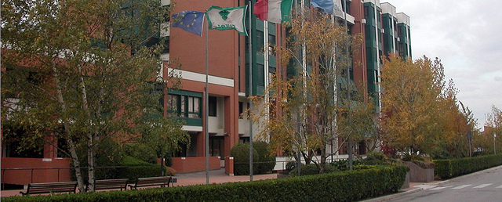
Lo studio
Obiettivi: comprendere se e come la costituzione di nuclei protetti ispirati alla person-centered care porta ad un cambiamento nelle pratiche, nelle culture e nella qualità della vita organizzativa.
Tecniche: osservazione partecipante, shadowing, interviste in profondità, questionari, analisi dei documenti.
Lo studio è svolto (2019-2021) presso tre strutture residenziali per anziani, due delle quali sono dedicate ad anziani con demenza e disturbi comportamentali.

Slide 11
Lo studio
Ore 10:45. M. porta 4-5 ospiti fuori a camminare. P. mi invita ad andare con loro che tanto lei non deve fare “niente di interessante”.
Ore 11:30. Rientro in reparto, mi ricongiungo con P. e ri-esco subito con lei e altri 5 ospiti per camminare.
Ore 11:45. Inizia il pranzo. Con P. vado a fare servizio in camera ad una paziente, che si rifiuta di mangiare. Assisto ai trucchi del mestiere.
Ore 12:30. Fine pranzo. Alcuni ospiti messi a letto e altri messi in corridoio. P. sistema le lenzuola pulite nel ripostiglio
Ore 7:00. Inizio turno di P. Igiene personale ospiti camera 1 (imprevisto perdita occhiali), camera 2 e camera 3 (in cui P. viene affiancata da M.). Un ospite perde gli occhiali e c'è un episodio di aggressione fisica.
Ore 8. Arrivo delle colazioni, ma P. e M. proseguono con l'igiene personale nelle camere (4,5,6). Arriva la psicologa del nucleo che mi presenta “ufficialmente” agli OSS.
Ore 10:30. Fine dell'igiene personale. Caffè con P. e altri OSS (nel ripostiglio). La mattina fino ad ora è giudicata come “veloce”.

Slide 12
Diventare ombra
Essere presentati: la scelta della persona da osservare avviene prima assieme al superiore che media tra le richieste del ricercatore (reparto, età, anni di esperienza) e le esigenze dell'organizzazione (“fare andare tutto liscio”)
Presentarsi: fornire una rappresentazione della propria presenza utile a stabilire un rapporto con la persona.
Ricordare qualcosa di familiare: in alcune organizzazioni (caratterizzate ad es. dalla presenza di ricercatori nei reparti, o dall'uso dello shadowing come metodo di apprendimento per novizi) è più facile essere accettati come “ombre”.
Sapere quando smettere: nel corso del fieldwork si continuerà sempre ad essere estranei e in alcuni casi un estraneo non deve essere presente (es. ospiti o momenti difficili per l'OSS).

Slide 13
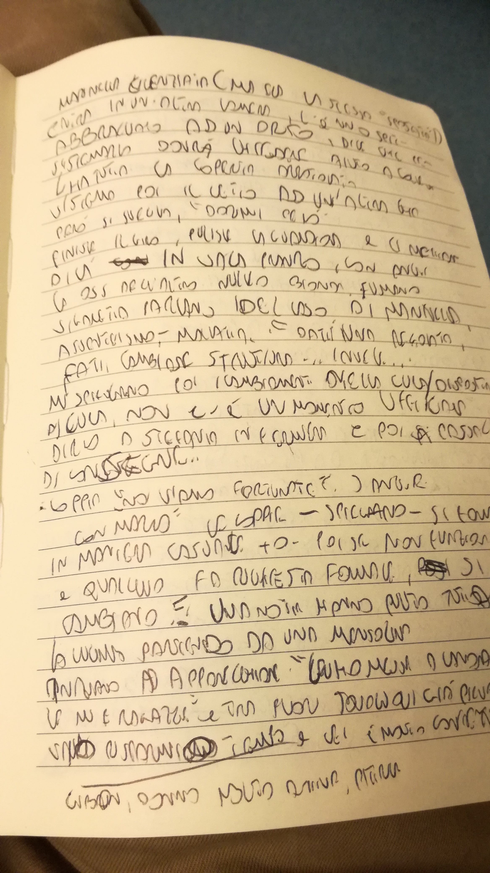
Come, cosa e dove scrivere
Dove: scegliere un luogo che permetta di raccogliere dati in maniera minuziosa senza compromettere il rapporto con la persona (raccolta continua o a sprazzi).
Come: scegliere una modalità di scrittura (densa vs a parole/frasi chiave) bilanciando pro e contro.
Cosa: non si può annotare tutto, tenere a mente gli interrogativi iniziali aiuterà a comprendere su cosa soffermarsi (NB. non tralasciare però le tematiche impreviste). Inoltre le informazioni di contesto diventeranno via a via sempre meno necessarie.

Slide 14
Dentro e fuori dal campo
La pausa logistica. La “raccolta” dei dati è lunga e faticosa. I dati vanno trascritti e riordinati dal cartaceo al file, per fare questo è necessario allontanarsi dal campo.
La pausa teorica. La raccolta di una grande quantità di annotazioni può rendere sempre difficile al/alla ricercatore/trice la comprensione di “dove si sta andando” (Come si sta rispondendo agli interrogativi di ricerca? Questi interrogativi hanno ancora senso?). Anche in questo caso una pausa, magari in compagnia di un mentore/collega fidato, è necessario.
La pausa obbligata. Talvolta, è necessario lasciare temporaneamente il campo per salvaguardare il rapporto con la persona seguita (es. per non essere troppo invadenti) e/o con l'organizzazione in cui si sta conducendo la ricerca (es. per fare restituzione intermedia risultati).

Slide 15
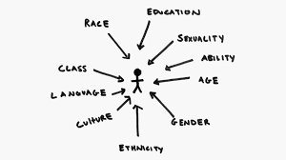
La relazione osservativa/1
Come noto il fatto che un individuo incarni alcune caratteristiche influisce sulle interazioni e sui fenomeni in cui esso è coinvolto.
Nella ricerca qualitativa e, in particolare, nello shadowing le caratteristiche del ricercatore/trice influiscono sul suo inserimento nel contesto della ricerca (Czarniawska, 2007). 2007).
Nel mio caso, essere uomo/bianco/istruito/eterosessuale asseconda una norma sociale dominante (una persona con queste caratteristiche è autorizzata a seguire una donna, meno istruita, con un lavoro 'umile').

Slide 16
La relazione osservativa/2
D'altra parte, le caratteristiche individuali di chi fa ricerca influiscono sul processo di costruzione della conoscenza. Nel mio caso:
Le OSS seguite danno un significato di controllo dall'alto alla mia presenza → reazioni difensive.
Le OSS seguite talvolta danno vita a strategie di impression management per aderire all'ideale del “buon lavoratore”.
Il mio essere uomo e di giovane età talvolta da forma all'interazione tra OSS e ospite (es. umorismo e norme sessuali).

Slide 17
Empatia o outsidness/1
Nell'ambito degli studi etnografici spesso ci si è focalizzati sull'importanza dell'empatia nella costruzione di una relazione con i soggetti che fanno parte della comunità studiata.
Sicuramente la condivisione di alcune caratteristiche comuni (es. genere, età, background professionale) può portare il/la ricercatore/trice a costruire una relazione di vicinanza con il soggetto seguito (Gherardi et. al., 2019).
D'altra parte l'eccessiva identificazione con quest'ultimo può comportare diversi problemi: trasmissione di emozioni negative, fare proprie le priorità dell'organizzazione e trascurare quelle progettuali (Engstrom, 2010).

Slide 18
Empatia o outsidness/2
Un atteggiamento, almeno in parte, alternativo all'empatia è quello dell'outsideness. La outsideness non è da confondere con la pretesa di neutralità di stampo positivista, ma piuttosto consiste nella valorizzazione delle differenze e nella conseguente capacità del ricercatore di dare un punto di vista “altro” sulla realtà studiata.
Attitude of outsidedness… aims at understanding not by identification
(‘they are like us’) but by recognition of differences (‘we are different
from them and they are different from us; by exploring these
differences we will understand ourselves better’)… [it] assumes that
an observer can never know better than an actor; a stranger cannot
say more about any culture than a native, but observers and stranger
can see different things than actors and natives can. (Czarniawska,
2007, pp. 20-21)

Slide 19
Empatia o outsidness/3
Vengo chiamato più volte [anche nelle ore successive]dalla paziente nuova. Mi dice cose che non capisco, piange ripetutamente, io rispondo in maniera vaga ma evidentemente poco empatica. Ad un certo punto piagendo mi dice “ma tu sei un umano o no?”. Capisco quanto sia difficile fare il lavoro di OSS, per fare sentire curate queste persone. Nelle ore successive vedrò che un OSS si siede a fianco a lei, le poggia una mano sulla schiena e dopo poco inizia a farle la treccia. L'ospite si rasserena.
[Note di campo]
Esplorare le diversità tra sé e gli attori seguiti serve a mettere in luce i dati per scontato. In questo caso la comparazione tra la relazione intrattenuta tra me e l'ospite e, in seguito, tra questa e una delle OSS mette in luce le competenze peculiari dei membri di una certa comunità professionale (es. l'uso del contatto fisico usato come pratica di cura e di comunicazione)

Slide 20
Capitolo 3 ”Lo shadowing"
Pp 187-204.
Notes:
20
20

